Slide 1
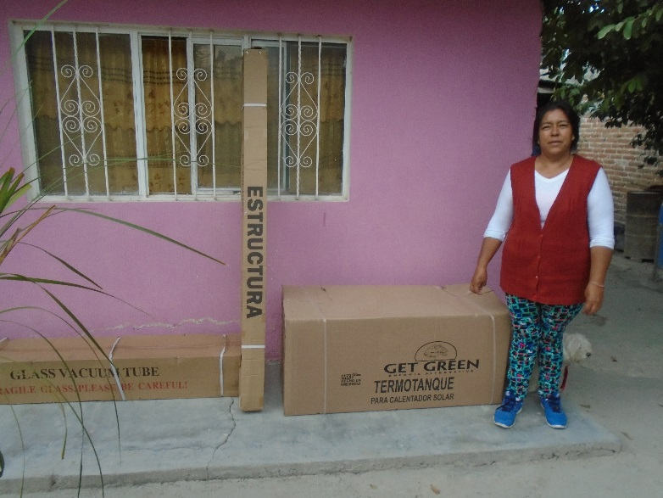
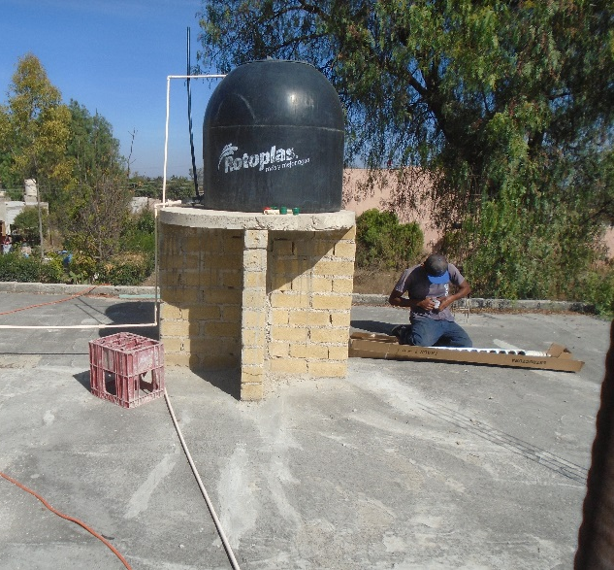
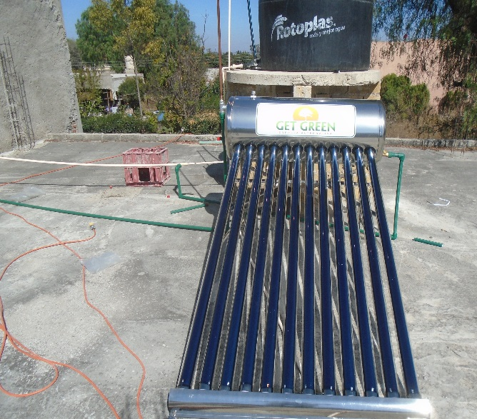
SUMINISTRO E INSTALACION DE 100 CALENTADORES SOLARES EN VARIAS LOCALIDADES
PRESUPUESTO DE LA OBRA con IVA : $ 680,000.00
DESCRIPCION DE LOS TRABAJOS
SUMINISTRO E INSTALACION DE CALENTADORES SOLARES DE 150 LITROS.
SAN FRANCISCO DEL RINCÓN, GTO.

